Slide 1

Профилактика туберкулеза
Лектор: врач-эпидемиолог ЦГСЭН г.Бишкек
Кравцова Александра Алексеевна

Slide 2
ЧТО ТАКОЕ ТУБЕРКУЛЕЗ?
Туберкулез - инфекционное заболевание, которое вызывается микобактерией туберкулеза (палочкой Коха) и поражает все органы и ткани, но чаще - легкие.
КТО МОЖЕТ ЗАБОЛЕТЬ ТУБЕРКУЛЕЗОМ?
Заразиться и заболеть туберкулезом может любой из нас, независимо от возраста и социального положения.
Многие люди инфицированы туберкулезной палочкой, находящиеся в «спящем» режиме и это состояние называется – туберкулезная инфекция. Такие люди не болеют и не могут передавать инфекцию окружающим. И только 10% из них в течение жизни могут заболеть туберкулезом.
Ежегодно в Кыргызской Республике регистрируются новые случаи туберкулеза, в том числе у детей и подростков. Более половины больных туберкулезом – лица трудоспособного возраста.
КАК ПРОИСХОДИТ ЗАРАЖЕНИЕ ТУБЕРКУЛЕЗОМ?
Инфекция передается от больного туберкулезом легких, который при кашле, чихании и разговоре выделяет в воздух микобактерии туберкулеза.
Риск заражения туберкулезом увеличивается при скученности людей в одном помещении и длительном нахождении рядом с больным, который не лечится, в замкнутом и непроветриваемом пространстве.
Туберкулез НЕ ПЕРЕДАЕТСЯ по наследству, через рукопожатие и предметы обихода (посуду, полотенца, постельное белье, одежду и другие предметы). Туберкулез НЕ ВОЗНИКАЕТ после простуды, пневмонии и бронхита

Slide 3
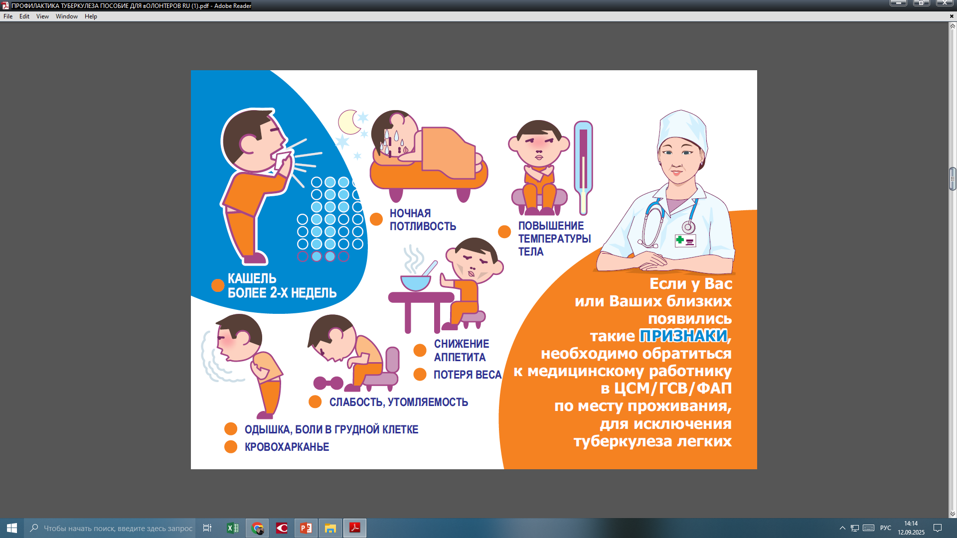

Slide 4
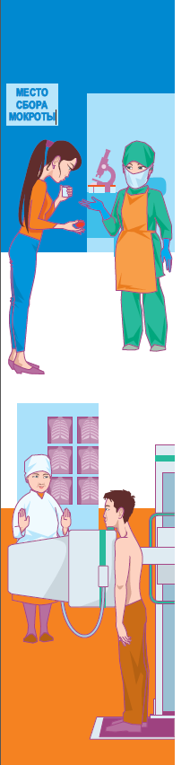
КАКОЕ ОБСЛЕДОВАНИЕ НЕОБХОДИМО ПРОЙТИ
ДЛЯ ИСКЛЮЧЕНИЯ ТУБЕРКУЛЕЗА?
Для исключения туберкулеза медицинский работник ЦСМ/ГСВ/ФАП предложит пройти исследование мокроты и сделать флюорографию или рентген органов грудной клетки.
Лица, не имеющие постоянного места жительства, могут обратиться в ЦСМ/ ГСВ /ФАП при наличии документа, удостоверяющего личность и справки с места временного проживания.
При своевременном обращении к медицинскому работнику и раннем
выявлении туберкулеза больше шансов на благоприятное излечение
и возвращение к привычному образу жизни.

Slide 5
К контактным лицам относятся те, кто в течение 6 месяцев до выявления больного МБТ+ находился в тесном контакте с ним, при этом учитывают лиц, которые на момент выявления больного уже не работают или не посещают эти учреждения.
Сведения обо всех контактных лицах передают в учреждения ПМСП по месту жительства для привлечения их к обследованию.
При установлении диагноза активного туберкулеза у больных, информация о больном передаётся в установленном порядке территориальный в ЦПЗиГСЭН.

Slide 6
Приоритетными контактами для обследования являются лица:
с наличием симптомов ТБ (указывает на предполагаемый случай ТБ, который требует быстрой диагностики ТБ);
контактные с ЛУ-ТБ случаем (больные с ЛУ-ТБ являются инфекционными более длительное время, чем чувствительные ТБ);
дети до 5 лет (имеют высокую вероятность развития туберкулеза, в том числе туберкулезного менингита);
получающие лечение препаратами, которые влияют на иммунную систему
Семейным врачом ЦСМ/ЦОВП/ГСВ проводятся обследования контактных в течение 7-14 дней.
Взрослым и подросткам проводятся следующие обследования:
рентгенография органов грудной клетки;
при наличии кашля проводится исследование мокроты методом микроскопии и GeneXpert.
Детям до 14 лет:
туберкулин-диагностика (Диаскинтест);
рентгенография органов грудной клетки;
при наличии кашля проводится исследование мокроты методом микроскопии и GeneXpert.
Приказ МЗ КР № 429 от 13.08.2018 года, "Инструкция по ведению контактных с больным туберкулезом лиц"

Slide 7
Результаты обследований первоначально оцениваются семейным врачом ПМСП с последующей консультацией с врачом-фтизиатром.
По результатам обследований определяется следующая тактика дальнейшего ведения ТБ контактов:
в случае выявления ТБ среди ТБ контактных лиц пациент направляется к врачу фтизиатру для назначения лечения;
ТБ контактным лицам назначается химиопрофилактика согласно клиническому протоколу и проводится дальнейшее наблюдение.
Химиопрофилактика проводится семейным врачом ЦСМ/ЦОВП/ГСВ по назначению врача-фтизиатра согласно Клиническому протоколу «ТБ у детей»:
детям в возрасте до 5 лет;
детям любого возраста из близкого контакта с больным активным туберкулезом (независимо от бактериовыделения) с положительной пробой Манту.
Приказ МЗ КР № 429 от 13.08.2018 года, "Инструкция по ведению контактных с больным туберкулезом лиц"

Slide 8
КАК УКРЕПИТЬ СВОЙ ОРГАНИЗМ,И ЧТОБЫ НЕ ЗАБОЛЕТЬ ТУБЕРКУЛЕЗОМ?
Стараться вести здоровый образ жизни:
хорошо питаться
регулярно заниматься физическими упражнениями и закаливанием
спать не меньше 7-8 часов в сутки
больше бывать на свежем воздухе
как можно чаще (не менее 2-3 раз в день) проветривать помещение
избавляться от вредных привычек
поддерживать хорошее настроение
ДЛЯ ЧЕГО НЕОБХОДИМО ДЕЛАТЬ ВАКЦИНАЦИЮ БЦЖ НОВОРОЖДЕННЫМ?
Чтобы снизить риск развития тяжелых форм туберкулеза у детей, проводитсятвакцинация новорожденных БЦЖ в течение времени пребывания в роддоме.
Вакцинация БЦЖ является главным способом профилактики туберкулеза у детей, поскольку встречи с туберкулезной палочкой избежать невозможно.

Slide 9
ГДЕ МОЖЕТ ЛЕЧИТЬСЯ БОЛЬНОЙ ТУБЕРКУЛЕЗОМ?
При необходимости пациенту назначают стационарное лечение. Если у пациента нет показаний к госпитализации, больной туберкулезом совместно с врачом принимает решение лечиться на дому или в больнице. Амбулаторное лечение снижает риск внутрибольничного заражения более тяжелыми (лекарственно-устойчивыми) формами туберкулеза.
КАК ВЫЛЕЧИТЬСЯ ОТ ТУБЕРКУЛЕЗА?
Туберкулез излечим, если:
лечение начать как можно раньше
принимать лекарства строго соблюдая все рекомендации врача
закончить полный курс лечения
продолжать принимать препараты даже тогда, когда больной себя чувствует лучше. Туберкулезные палочки погибают очень медленно.
При этом лечение туберкулеза должно быть:
ежедневным, непрерывным
комплексным (полным), то есть принимать все назначенные лекарства
под наблюдением медицинского работника или общественного помощника в лечении
длительным не менее 6 месяцев.
Средства народной медицины: кумыс, мед, лекарственные травы, барсучий жир, собачий жир, медведки –НЕ ИЗЛЕЧИВАЮТ ТУБЕРКУЛЕЗ.

Slide 10
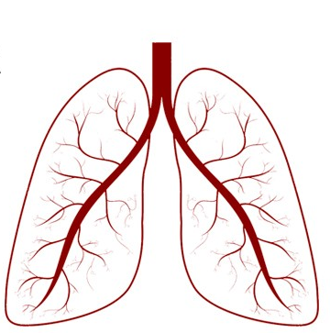
Спасибо за внимание!

